Slide 1
感情表現に基づく人とロボットの インタラクションの設計
佐賀大学 理工学部 CPS研究室
19238901 明石 華実
指導教員：福田 修 教授, Yeoh Wen Liang プロジェクト助教

Slide 2
背景
アニマル・セラピーの利点
心理的利点
生理的利点
社会的利点
動物の問題点
アレルギー
噛みつき，引っかき
人畜感染症
住居問題
長期的に高コスト など
https://www.aeonpet-memorial.com/column/pet-column/care/
潜在的需要が大きい
Notes:
60歳以上の方がペットを飼えなくなってきている 「所有権放棄」が原因
60歳以上のペットの飼育意向 「可能な限り飼育し続けたい」が9割
高齢者がペットとふれあうのことで，「アニマルセラピーの効果がある」と認められている． → 「動物の問題」が多い．
ペットロボットの「潜在的需要」が大きい

Slide 3

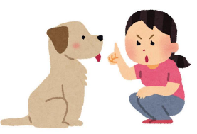
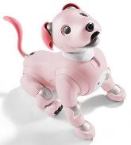

目的
感情表現に基づき，行動するロボットを開発する．
→ 飽きの効果軽減を期待
https://aibo.sony.jp/feature/ichigomilk/
問題点
感情で学習
飽きる
表情
テキスト
音響情報
原因
情動の伝染が起きない
行動が単純
Notes:
ペットロボットは飽きられる．
原因： 動物行動学，行動学における「情動の伝染が起きない」
行動が単純
感情を理解し，多様な感情からロボット自身が学習することで
飼い主に合った最適な行動をとるロボット(ペット)になる．

Slide 4
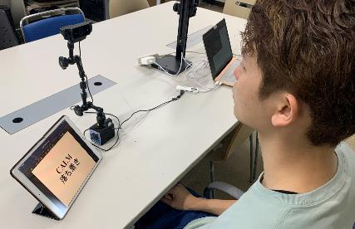
提案システム
【表情】
感情推定
物体認識
動画像から顔を抽出
行動決定
感情推定
表情から感情推定
ロボット制御
Camera
PC
Notes:
概要
現在は表情のみ

Slide 5
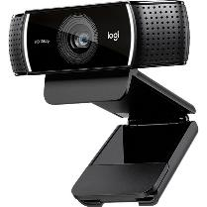
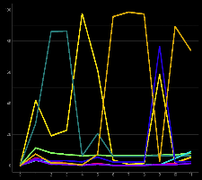
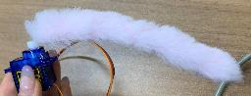
システム構成
Input
カメラ
+
マイク
Logicool C922n
画像認識
AWS
Output
可視化
制御
可視化
+
制御

Slide 6
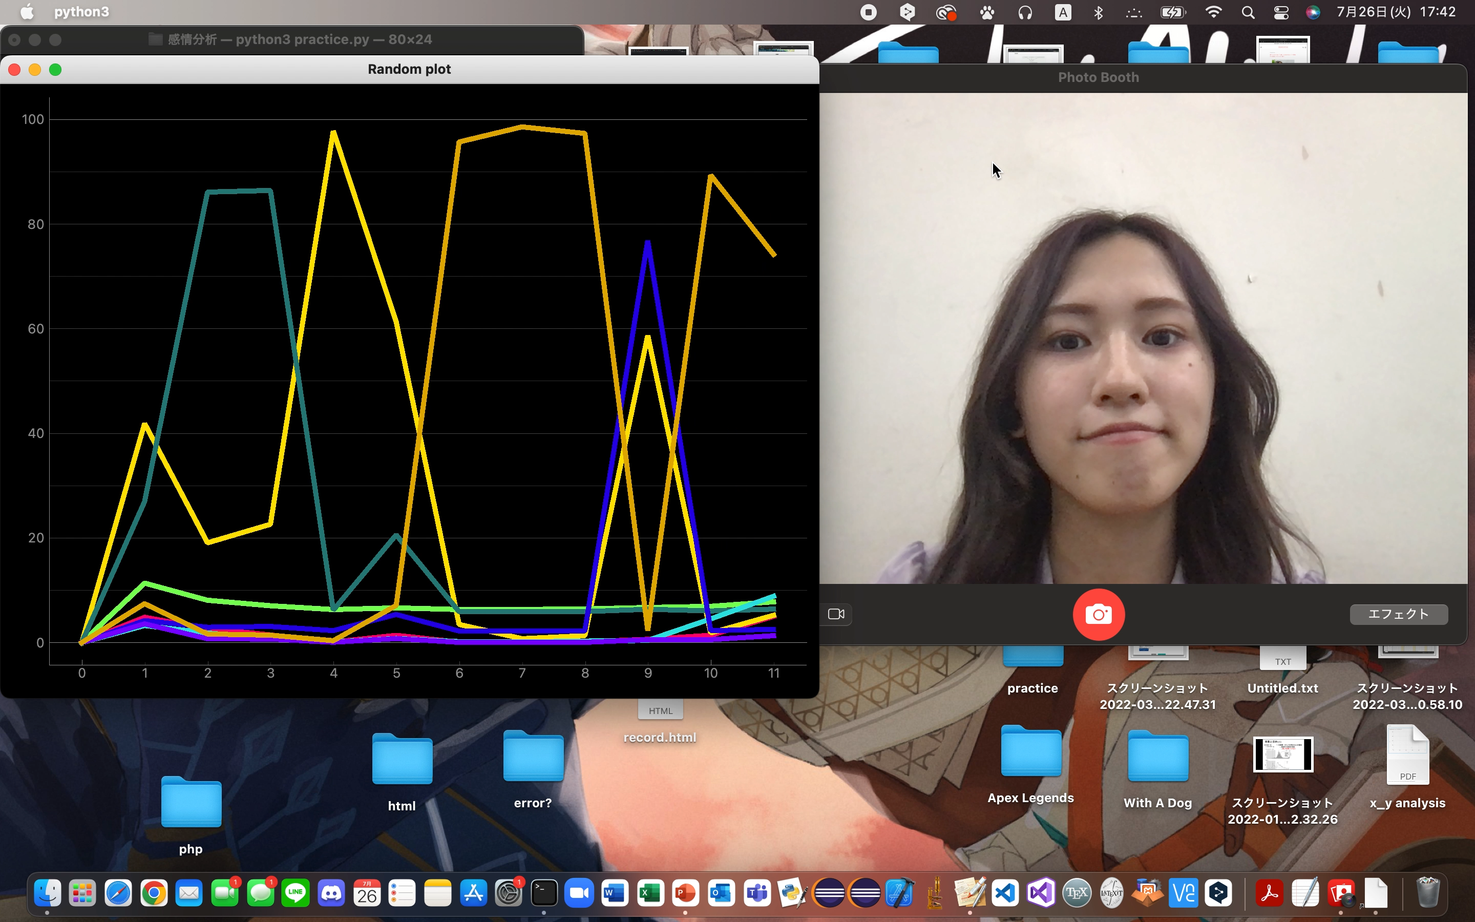
インターフェース
カメラ
インターフェース
HAPPY
CONFUSED
SURPRISED
FEAR
ANGRY
SAD
DISGUSTED
CALM

Slide 7
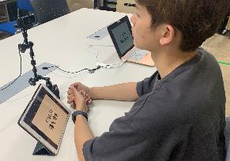
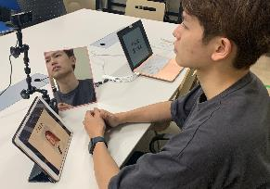
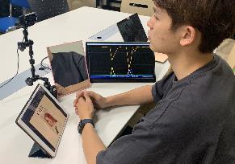
検証実験
目的
「表情を高精度でAIに理解させること」が可能か検証．
条件
20代男子学生1名．
表情のみで感情を表現．
指定される感情は８種類．(順不同) ３セット実施．
環境
認識結果 | リアルタイムで結果をフィードバック
鏡 | 被験者が自身の顔を確認
見本 | 8種類の典型的な表情が提示される
なし | フィードバックを行わない
なし
鏡 & 見本
鏡 & 見本 &認識結果

Slide 8
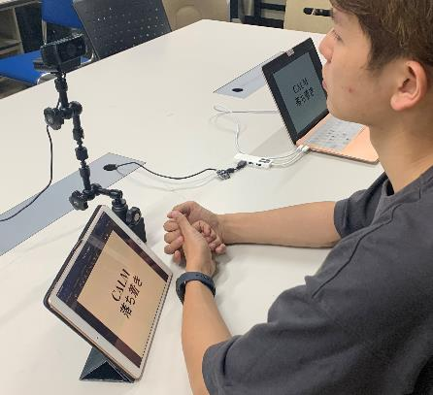
実験環境 - なし -
事前調査
感情表現
事後調査
実験風景
実験風景
認識率
認識率
正解率：33.3%
Camera
PC
Emotion

Slide 9
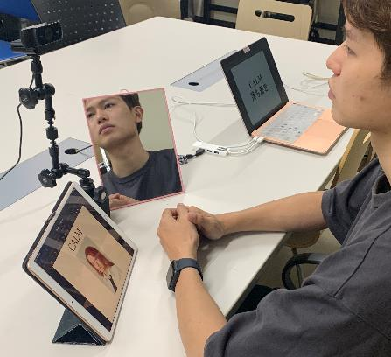
実験環境 - 鏡 & 見本 -
事前調査
練習
感情表現
事後調査
実験風景
認識率
Camera
正解率：58.3%
PC
Mirror
Emotion
&
Sample

Slide 10
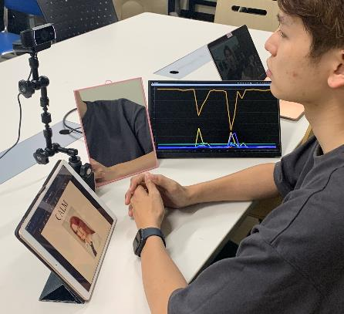
実験環境 - 鏡 & 見本 & 認識結果 -
事前調査
認識結果
練習
感情表現
事後調査
評価
実験風景
認識率
Camera
正解率：91.7%
PC
Mirror
Monitor
Emotion
&
Sample

Slide 11
各環境下での認識率
[%]
[%]
[%]
100
100
100
50
50
50
0
0
0
正解率：33.3%
正解率：58.3%
正解率：91.7%

Slide 12
まとめと評価
感情推定システムの開発
表情からの感情推定システムの精度検証
今後の展望
テキスト/音響情報からの感情推定システムの精度検証
第三者による感情推定結果の評価
ロボット制御

Slide 13
ご清聴ありがとうございました．
佐賀大学 理工学部 CPS研究室
19238901 明石 華実
指導教員：福田 修 教授, Yeoh Wen Liang プロジェクト助教

Slide 14
制御
カメラ映像
制御
感情推定結果

Slide 15
まとめと評価
感情推定システムの開発
表情からの感情推定精度検証
ロボットの簡易制御
今後の展望
テキストや音響情報からの感情推定精度の検証
第三者による，感情推定結果の評価
ロボット動作の複雑化

Slide 16
背景
60歳以上でペットを飼えなくなってきている．
https://www.inutome.jp/c/column_9-148-35409.html
https://www.aeonpet-memorial.com/column/pet-column/care/
Notes:
現在飼っていないがいつか飼いたい人の約5割がペットロボットに興味があると言われている

Slide 17
背景
アニマル・セラピーの利点
動物の問題点
心理的利点
- うつの改善
- 動機の増加
生理的利点
- ストレスの減少
- 血圧の低下
社会的利点
- コミュニケーションの増加
アレルギー
攻撃
- 噛みつき
- 引っかき
人畜感染症
住居問題
衛生問題
長期的に高コスト など
ペットロボットの潜在的需要が大きい
https://www.inutome.jp/c/column_9-148-35409.html
https://www.aeonpet-memorial.com/column/pet-column/care/
Notes:
現在飼っていないがいつか飼いたい人の約5割がペットロボットに興味があると言われている

Slide 18
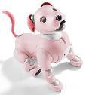
背景
アニマル・セラピーの利点
動物の問題点
心理的利点
- うつの改善
- 動機の増加
生理的利点
- ストレスの減少
- 血圧の低下
社会的利点
- コミュニケーションの増加
アレルギー
攻撃
- 噛みつき
- 引っかき
人畜感染症
住居問題
衛生問題
長期的に高コスト など
ペットロボットで代用
飽きる
感情の理解が不十分
行動が単純
https://aibo.sony.jp/feature/ichigomilk/

Slide 19

実験環境 - 鏡 & 見本 & 認識結果 -
事前調査
認識結果
練習
感情表現
事後調査
評価
Camera
PC
Mirror
Monitor
Emotion
&
Sample

Slide 20





認識結果
イメージ図
凡例
+
お手本
被験者

Slide 21
12
正解数の比較

Slide 22
13
各感情の平均スコア

Slide 23
14
各感情のスコア推移(見本なし)

Slide 24
15
各感情のスコア推移(見本あり)

Slide 25
16
各感情のスコア推移(練習+見本)

